Slide 1
Η περίπτωση του θεού Απόλλωνα
Απόλλωνας: θεός εχθρικός θεός προσφιλής.
Στην Ιλιάδα του Ομήρου: εχθρική η στάση του Απόλλωνα απέναντι στους Αχαιούς Έλληνες.
«…όμως αυτό στου Ατρείδου Αγαμέμνονος το θυμικό δεν άρεσε,
αλλά κακώς τον έδιωξε και βαρύν λόγον είπε:…». (Ιλιάδα Α, 24-25).
«Ευχήθη και ως τον άκουσεν ο Φοίβος ο Απόλλων,
κατέβη από τες κορυφές του Ολύμπου θυμωμένος,
με τόξον και μ’ ολόκλειστην φαρέτραν εις τους ώμους». (Ιλιάδα Α, 43-45).
«Τα θεία βέλη στον στρατόν πετούσαν εννιά μέρες…». (Ιλιάδα Α, 53).

Slide 2
Εδραίωση του θεού Απόλλωνα στον ελλαδικό χώρο.
Τα μαντεία των Δελφών, της Δήλου και των Διδύμων (Μίλητος) ήταν αφιερωμένα στο θεό Απόλλωνα.
Ο Απόλλωνας, προστάτης των αποίκων και όλης γενικά της αποικιακής επιχείρησης, τόσο προς τις μεσογειακές, όσο και στις παρευξείνιες ακτές.
Πότε τοποθετείται χρονολογικά η μεταστροφή αυτή και η εδραίωση του θεού στον ελλαδικό χώρο;

Slide 3
Πρόκειται για θεό επήλυδα από την Μικρά Ασία; Για θεό με μικρασιατικές καταβολές (χεττιτικές);
Ορισμένοι μελετητές υποστηρίζουν πιθανή σύνδεση με τον θεό Appaliunas
των Τρώων (λουβικής προέλευσης) ή τον θεό Telipinou
των Χετταίων.
Πιθανή ελληνική καταβολή του από τη λέξη απέλλα;
Ο W. Burkert διέκρινε τρία διαφορετικά υποστρώματα στην λατρεία του Απόλλωνα : δωρικό (ΒΔ Ελλάδα), κρητο-μινωικό, συροχεττιτικό.
Ηρόδοτος Δ΄ (Μελπομένη) 33: καταγωγή από τους Υπερβορείους;

Slide 4
«Πολλοί περισσότερα δι΄ αυτούς λέγουν οι Δήλιοι. Αυτοί λέγουν ότι προσφοραί τυλιγμέναι μέσα σε καλάμι από σιτάρι, στελλόμεναι από τους Υπερβορείους, μεταφέρονται εις τους Σκύθας· από δε τους Σκύθας παραλαμβάνοντας αυτάς οι εκάστοτε γείτονες λαοί τας μεταφέρουν πολύ μακράν προς τα δυτικά μέχρι των παραλίων της Αδριατικής· από εκεί αι προσφοραί αυταί στέλλονται προς νότον και πρώτοι από τους Έλληνας τας παραλαμβάνουν οι κάτοικοι της Δωδώνης · έπειτα από αυτούς κατεβαίνουν κάτω εις τον Μαλιακόν κόλπο και από εκεί περνούν εις την Εύβοιαν και έτσι από πόλιν εις πόλιν φθάνουν εις την Κάρυστον· από εκεί άφιναν την Άνδρον, διότι οι ίδιοι οι κάτοικοι της Καρύστου έφερον αυτάς εις την Τήνον και οι κάτοικοι της Τήνου εις την Δήλον. Έτσι λοιπόν λέγουν οι Δήλιοι ότι φθάνουν αι προσφοραί αυταί εις την Δήλον». Μτφ. Κ. Θ. Αραπόπουλος

Slide 5
*Θεά Αθηνά, κοινά χαρακτηριστικά με την Maliya των Χετταίων και τη Malija της Λυκίας.
*Θεά Αρτέμιδα Εφεσία, κοινά χαρακτηριστικά με τη Μητέρα των θεών και με την Κυβέλη θεότητα φρυγικής προέλευσης.

Slide 6
Πότε καθιερώνεται ο θεός Απόλλωνας στους Δελφούς;
Καθιέρωση του θεού Απόλλωνα στους Δελφούς, τον 8^{ο} αι π.Χ., όπου παρατηρείται λατρευτική δραστηριότητα προς τιμήν του, (αναθήματα), την εποχή αυτή.
διεύρυνση του ιερού του και εκτοπισμός του οικισμού ανατολικά και δυτικά του τεμένους.
Αναφορά του Ομήρου (Ιλιάδα, Ι,404-405) στο μαντείο των Δελφών, εκθειάζοντας το πλούσιο ιερό του.
Επικράτηση του Απόλλωνα με την μαντική τέχνη και τους χρησμούς του, παραγκωνίζοντας παράλληλα παλαιότερες και αυτόχθονες θεότητες, κληρονομώντας τις ιδιότητές τους και προσλαμβάνοντας τα αντίστοιχα επίθετά τους, π.χ. «υακίνθειος», «καρνείος», «ισμήνιος» κτλ.

Slide 7
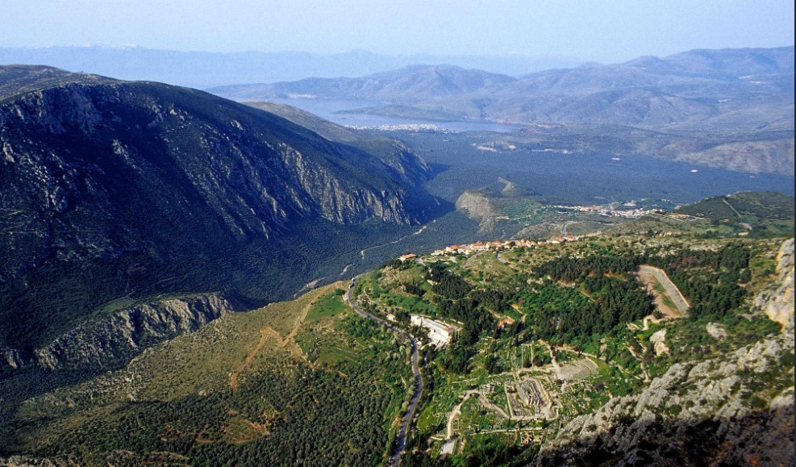
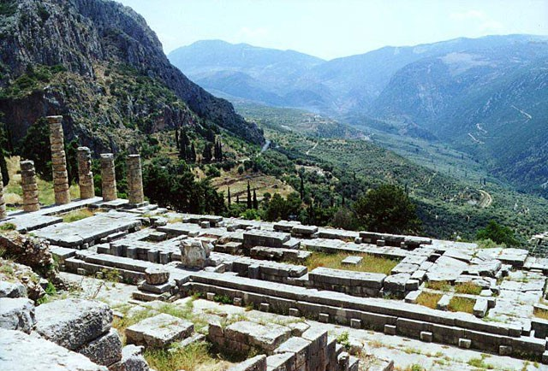

Slide 8
Πότε τοποθετείται χρονικά η άφιξη του Απόλλωνα από τα δυτικά παράλια της Μικράς Ασίας;
Στην χρονική περίοδο, από τα τέλη της μυκηναϊκής εποχής έως και τον 8^{ο} αι. π.Χ.
στον ελλαδικό χώρο, η περίοδος αυτή χαρακτηρίζεται ως περίοδος «σκοτεινών χρόνων» ή «σκοτεινών αιώνων».
Η σύνδεση του Απόλλωνα με την έννοια του φωτός, πιθανόν δηλώνει την οριστική έξοδο από την πνευματική στασιμότητα της περιόδου, που ακολούθησε μετά την καταστροφή των μυκηναϊκών ανακτόρων.

Slide 9
Οξύμωρη διαπίστωση: Καθιέρωση του Απόλλωνα στον ελλαδικό χώρο κατά τον 8^{ο} αι. π.Χ. Το γεγονός αυτό όμως έρχεται σε αντίθεση με την Ιλιάδα του Ομήρου (η συγγραφή της οποίας τοποθετείται στο β΄ μισό του 8^{ου} αι. π.Χ.), όπου ο θεός τάσσεται κατά των Αχαιών και είναι θανάσιμος τιμωρός, ενώ είναι προστάτης των Τρώων και η λάμψη του ευεργετεί μόνο αυτούς.

Slide 10
Αναθεώρηση χρονολόγησης σε ένα από τα δύο;
Μήπως η αναφορά του Ομήρου στην Πυθώ (η οποία όμως είναι η παλαιότερη ονομασία του ιερού) αποτελεί μεταγενέστερη προσθήκη από κάποιον άγνωστο αοιδό;
Συμπέρασμα: Διατήρηση παλαιότερων μνημών και παραδόσεων από τον Όμηρο, που παρέλαβε από προγενέστερους ποιητές και τραγουδιστές της Ιλιάδας ή των «προ-Ιλιάδων».

Slide 11
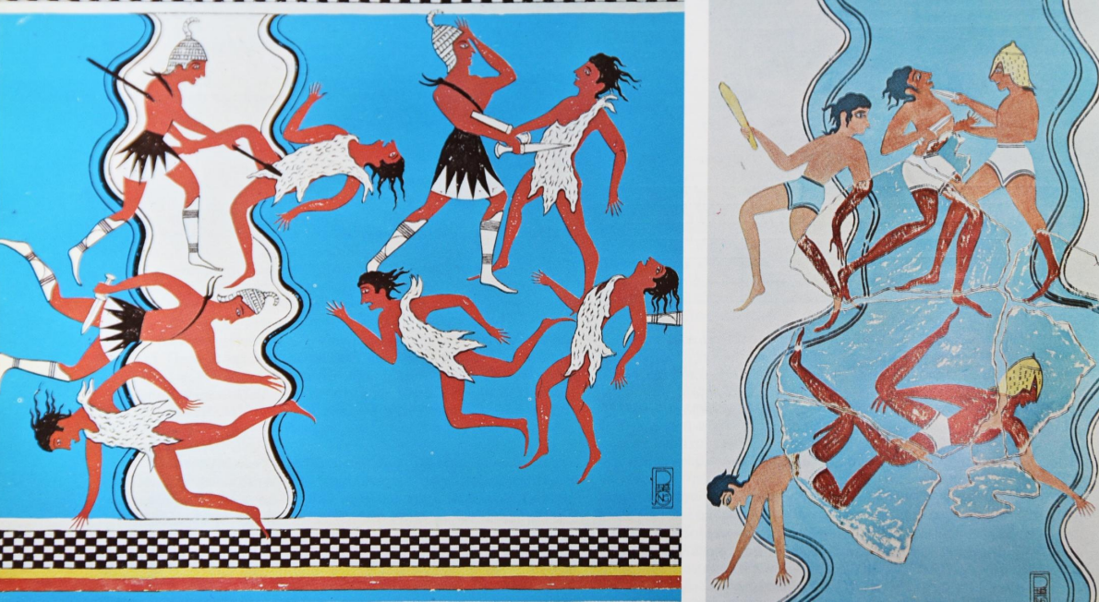
Στοιχεία προς ενίσχυση της παραπάνω διαπίστωσης:
Τοιχογραφίες που αποκαλύφθηκαν σε μυκηναϊκές θέσεις και απεικονίζουν στρατιωτικές πολεμικές σκηνές επικού χαρακτήρα προβάλλοντας τα ιδεώδη ανδρείας μιας στρατιωτικής κοινωνικής ομάδας αριστοκρατών, ομοιάζουν με ανάλογες περιγραφές πολεμικών εικόνων στην Ιλιάδα.
Τοιχογραφίες της Πύλου με πολεμικές σκηνές

Slide 12
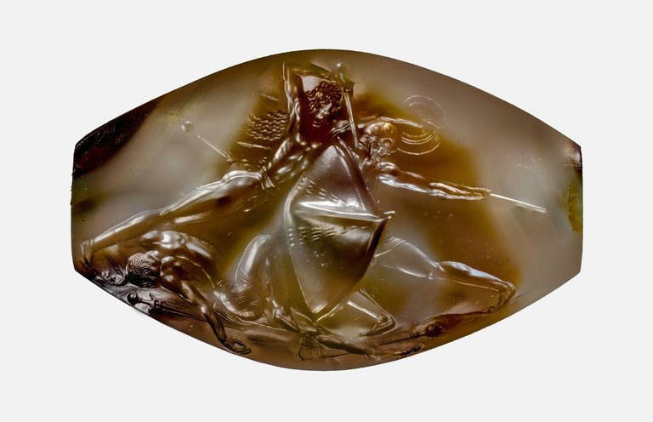
Λακκοειδής τάφος του «Γρύπα Πολεμιστή» στην Πύλο.
Σφραγιδόλιθος με σκηνή μονομαχίας από τον τάφο του «Γρύπα Πολεμιστή» στην Πύλο. Ο τάφος χρονολογείται στο 1500-1450 π. Χ.

Slide 13
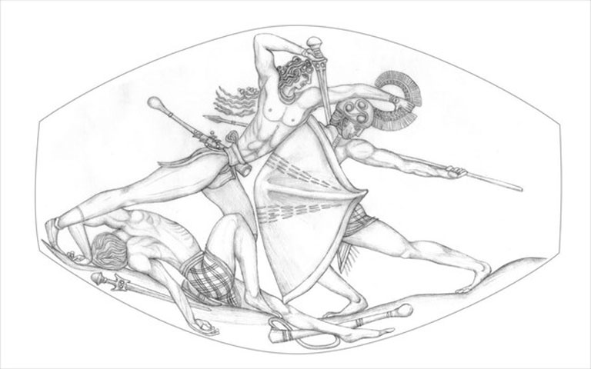

Slide 14
Διπλωματία και θρησκεία εκατέρωθεν του Αιγαίου
Ανταλλαγή ιδεών, εθίμων και γενικότερα πολιτισμικών στοιχείων στην ευρύτερη περιοχή της Ανατολικής Μεσογείου, στην Ύστερη Εποχή του Χαλκού.
Το Αιγαίο αυτής της περιόδου δεν αποτελούσε διαχωριστικό σύνορο μεταξύ των πολιτισμών της Ανατολικής Μεσογείου και της Μέσης Ανατολής. Αντιθέτως, αναπτύχθηκε μία αμφίδρομη σχέση πολιτισμικών ανταλλαγών, μία πολιτισμική γλώσσα, με πολλά κοινά στοιχεία.

Slide 15
Στοιχεία πολιτιστικών ανταλλαγών μεταξύ των κρατών των Χετταίων και της Αχχιγιάβας.
Α. Χεττιτικό κείμενο διπλωματικού χαρακτήρα (θρησκευτικού περιεχομένου) μεταξύ των κρατών των Χετταίων και της Αχχιγιάβας.
Συγκεκριμένα: Πρόκειται για χρησμό, σχετικά με την αιτία της ασθένειας του Χετταίου βασιλιά, πιθανόν, Μουρσίλη Β΄(τέλη 14^{ου} αι. π.Χ.). Το γεγονός αυτό, ωστόσο, φαίνεται ότι δεν έχει καταγραφεί στις αντίστοιχες μυκηναϊκές πινακίδες της Γραμμικής Β΄.
* Οι λαοί της αρχαιότητας μεταξύ των οποίων και οι Χετταίοι, θεωρούσαν ότι αιτία για κάθε κακό, αποτελούσε ο θυμός του θεού και η τιμωρία που τους επέβαλε, λόγω κάποιων ενεργειών, που διέπραξαν, οι οποίες δεν συμφωνούσαν με τον ηθικό κώδικα, προκειμένου να επανέλθουν στην αρχική τάξη.

Slide 16
Η πρώτη προσπάθεια ταύτισης της Ah-hi-ya-wa με την πατρίδα των Αχαιών του Ομήρου, έγινε από τον E. Forrer, το 1924. Έκτοτε την επιστημονική κοινότητα απασχόλησε όχι μόνο η εγκυρότητα, αλλά και η γεωγραφική επικράτεια της Ahhiyawa.

Slide 17
Η αναφορά Ahhiyawa εντοπίζεται συνολικά σε 27 χεττιτικά κείμενα.
Ahhiyawa χώρα των Αχαιών (;).
Σήμερα υποστηρίζεται ότι ο όρος Ahhiyawa αναφέρεται στους Αχαιούς του Αιγαίου, γενικά στους μυκηναίους, οι οποίοι την περίοδο αυτή είχαν, ήδη, ενεργό ρόλο στο χώρο της Ανατολικής Μεσογείου.

Slide 18
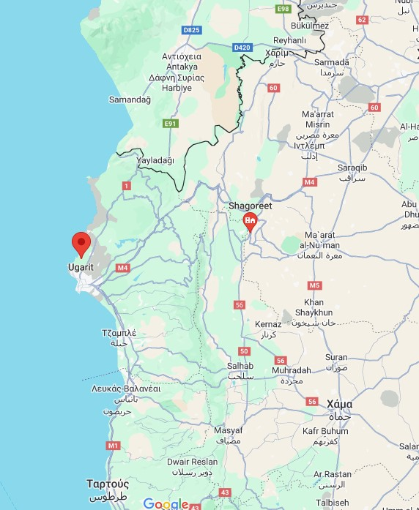
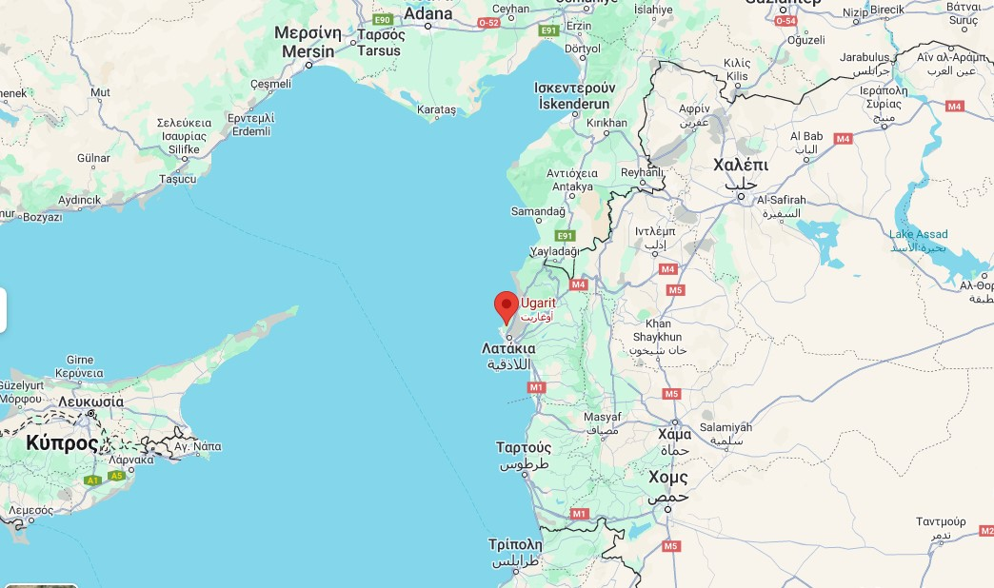
Μαρτυρία της Ahhiyawa και σε δύο γράμματα. Βρέθηκαν στην πόλη Ουγκαρίτ (σημ. πόλη Ρας Σάμρα της Συρίας) και αποτελούν τη μοναδική ακκαδική μαρτυρία σε μη χεττιτικό κείμενο. Αφορούν τον απόπλου πλοίων προς στην περιοχή των Lukka (Λυκία): γίνεται αναφορά κάποιων Hiyawa ανδρών (ίσως πρόκειται για την τοπική
ονομασία του νεοχεττιτικού
κρατιδίου της Κιλικίας/
Hiyawa, που πιθανότατα
είχε σχέση με την Ahhiyawa.
.

Slide 19
Κείμενο από τον μεγάλο βασιλιά της Αιγύπτου: γίνεται αναφορά πιθανόν σε συνεργασία μεταξύ ανδρών από την χώρα Lukka με κάποιους Aqaywasha – πιθανόν να πρόκειται για αιγυπτιακή εκδοχή της λέξης Αχχιγιάβα - οι οποίοι επιτίθενται ως σύμμαχοι των Λιβύων στο κράτος της Αιγύπτου επί βασιλείας Μερνεφθά (1213-1203 π.Χ.).

Slide 20
Πιθανή αιτία της ασθένειας
Πιθανή αιτία της ασθένειας του βασιλιά, ο «πρόωρος θάνατος του τοποτηρητή Mashuiluwas, στην περιοχή Mira - Kuwaliya, σύμμαχος των Χετταίων, στην περιοχή κοντά στην περιοχή Arzawa (Δ. Μ. Ασία). Το πνεύμα του Mashuiluwas κατηγόρησε στους θεούς τον θεοσεβούμενο βασιλιά Μουρσίλη με αποτέλεσμα την τιμωρία του τελευταίου με βαριά ασθένεια , η οποία του προκάλεσε την απώλεια της ομιλίας του.
Απόφαση του βασιλιά για την εφαρμογή του απαιτούμενου τυπικού τελετουργίας, προκειμένου να επιτύχει την απαλλαγή της ποινής του από τους θεούς και κατ’ επέκταση την ίαση του από την ασθένεια.

Slide 21
Δίπλα στο όνομα του βασιλιά υπάρχει συχνή αναφορά του ονόματος Antarawa, ο οποίος λαμβάνει μέρος στις λατρευτικές τελετές μαζί με τον βασιλιά πιθανόν, πρόκειται για άνδρα από την Αχχιγιάβα ή τη Lazpa (Λέσβο). Εικάζεται ότι επρόκειτο για επικεφαλής συνοδό των δύο αγαλμάτων και εξουσιοδοτημένο πρόσωπο της φιλικής χώρας, στην συγκεκριμένη αυτή αποστολή.

Slide 22
Ορισμένοι μελετητές, υποστηρίζουν ότι το όνομα Antarawa (Ανταραουα) μπορεί να έχει σχέση με το ελληνικό όνομα Ανδρευς, γεγονός, που ενισχύει την άποψη περί στενής συνεργασίας των δύο λαών, τουλάχιστον κατά την χρονική περίοδο από τα τέλη του 14^{ου} αι. - αρχές 13^{ου} αι. π.Χ.

Slide 23
Στα τέλη του 14^{ου} αι. π.Χ. η βασιλική αυλή της Χαττούσας φιλοξενεί τον επικεφαλής συνοδό των δύο αγαλμάτων από φιλική χώρα.
Το όνομα του εκπροσώπου θεωρείται ότι ήταν ο Antarawa (Ανταραουα).
Πιθανόν, ο Antarawa (Ανταραουα) τελούσε χρέη ιερέα των δύο θεοτήτων, τα ονόματα των οποίων δεν γνωρίζουμε, εκτελώντας τις τελετουργίες σύμφωνα με το ελληνικό/μυκηναϊκό τυπικό.
Επομένως φαίνεται ότι ιερουργούσε δίπλα στον ίδιο τον βασιλιά, πράξη ασύμβατη με το εθιμοτυπικό της χώρας.

Slide 24
Συμπεράσματα:
Το συγκεκριμένο χεττιτικό κείμενο αποτελεί ένα σημαντικό παράδειγμα αφενός μεν, των θρησκευτικών τελετουργιών, αφετέρου δε, των πολιτιστικών ανταλλαγών μεταξύ των Χετταίων και των Ελλήνων.
Αποδεικνύεται ότι οι Χετταίοι επιδείκνυαν τον ίδιο σεβασμό στη λατρεία των ξένων θεοτήτων, όπως και στις δικές τους, ενώ παράλληλα δεν δίσταζαν να οικειοποιούνται ξένα τελετουργικά, προσαρμόζοντάς αυτά στην δική τους παράδοση. Εξάλλου ένας μεγάλος αριθμός θεοτήτων φαίνεται ότι έχουν ξένη προέλευση.

Slide 25
Τρόπος επικοινωνίας μεταξύ Χετταίων και Ελλήνων
Πώς επικοινωνούσαν μεταξύ τους, οι Χετταίοι και οι Έλληνες, για διάφορα θέματα κοινού ενδιαφέροντος;
Αναφορικά με το θέμα της επικοινωνίας μεταξύ τους, με σκοπό τη συνεννόηση και την ομαλή επίτευξη των συνεργασιών, συμπεραίνεται η παρουσία επίσημων κρατικών διερμηνέων, τόσο στα χεττιτικά, όσο και στα μυκηναϊκά ανάκτορα.
Διερμηνείς και ιερείς επωμίζονται μεγάλο μέρος ευθύνης στην όλη διαδικασία πολιτισμικών επαφών και ανταλλαγών, ανάμεσα στους λαούς της Ανατολικής Μεσογείου.

Slide 26
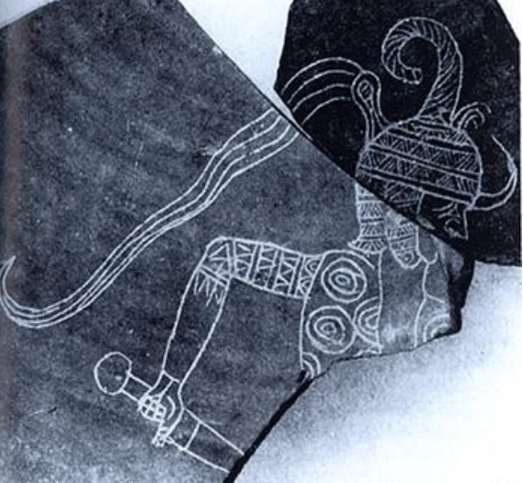
Β. Αρχαιολογικά κατάλοιπα, τα οποία ενισχύουν την άποψη περί επικοινωνίας του μυκηναϊκού κόσμου με τους ανατολικούς λαούς.
Όστρακο αγγείο με απεικόνιση μυκηναίου πολεμιστή (Χατούσσα) , (Παπαδέρλης, 2021 σ. 21 εικ. 3).

Slide 27
«ἀμφὶ δέ οἱ κυνέην κεφαλῆφιν ἔθηκε ῥινοῦ ποιητήν· πολέσιν δ' ἔντοσθεν ἱμᾶσιν ἐντέτατο στερεῶς· ἔκτοσθε δὲ λευκοὶ ὀδόντες ἀργιόδοντος ὑὸς θαμέες ἔχον ἔνθα καὶ ἔνθα
εὖ καὶ ἐπισταμένως· μέσσῃ δ᾽ ἐνὶ πῖλος ἀρήρει.».
Ομήρου Ιλιάδα, Κ 261-265.
«και στο κεφάλι του κράνος φοράει, φτιαγμένο από δέρμα χειροποίητο · εντός με πολλούς ιμάντες ήταν τεντωμένο στερεά. Απέξω λευκοί οδόντες από ασπρόδοντο αγριογούρουνο πυκνοί, ήταν ένθα και ένθα καλώς και επισταμένως · κι από μέσα μαλλί ήταν αρμοσμένο».

Slide 28
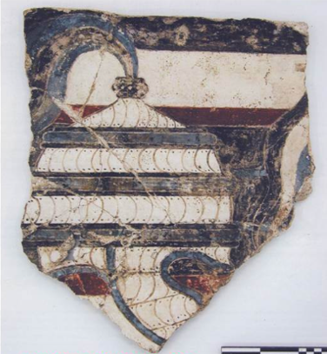
Τοιχογραφία από το Ακρωτήρι Θήρας, το οποίο χρονολογείται το 1613 ή 1530 ή 1500 π. Χ.

Slide 29
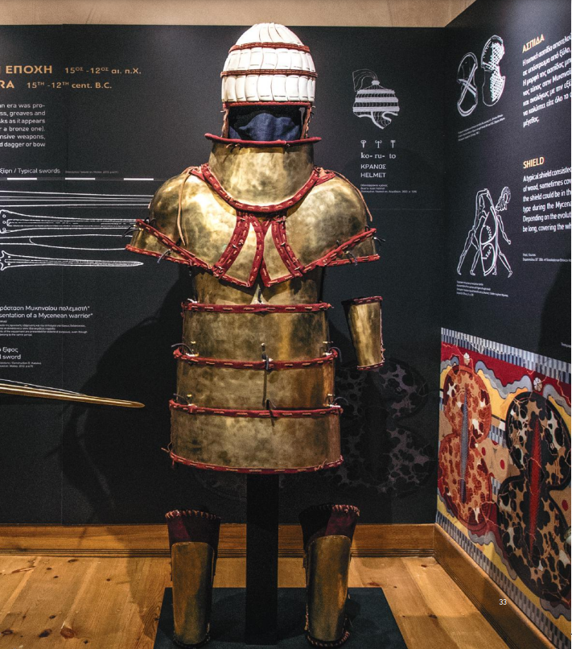
Αναπαράσταση μυκηναίου πολεμιστή από το μουσείο Ηρακλειδών.
https://edabyt.gr/wp-content/uploads/2023/10/%CE%95%CE%A5%CE%A1%CE%97%CE%9A%CE%91-HerakleidonCatalogue.pdf

Slide 30
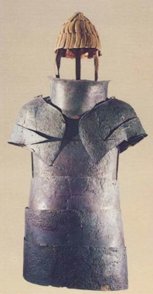
Πανοπλία από την περιοχή Δενδρών Αργολίδας (14^{ος} -13^{ος} αι. π.Χ.) https://www.blod.gr/lectures/eisagogi-stin-polemiki-tehnologia-ton-arhaion-ellinon/

Slide 31
Έλληνες και Χετταίοι: η πρώτη επίσημη επαφή.
Η πρώτη γνωριμία πιθανόν τοποθετείται στο β΄ μισό του 15^{ου} ή αρχές του 14^{ου} αι. π.Χ.
Α. Πρώτη καταγραφή της γνωριμίας των δύο λαών στο χεττιτικό κείμενο του Χετταίου βασιλιά Αρνουβάντα Ι (Arnuwwanda I), γνωστό ως το «κατηγορητήριο του Μαντουβάτα».

Slide 32
Καταγραφή διπλωματικού επεισοδίου μεταξύ του Μαντουβατα (υποτελής του Χετταίου βασιλιά Arnuwanda) και του Ατταρισία (απεσταλμένος του βασιλιά της Αχχιίας ).
Χρονολογικά η γνωριμία των δύο λαών τοποθετείται πιθανότατα από τα τέλη του 15^{ου} αι. π.Χ.
Έντονο ενδιαφέρον των βασιλέων της Αχχιγιάβας για τα δυτικά παράλια της Μικράς Ασίας.

Slide 33
Το έντονο ενδιαφέρον των Μυκηναίων, για τα δυτικά παράλια της Μικράς Ασίας, επιβεβαιώνεται και από τα Χρονικά του βασιλιά Τουντχαλιία Α΄/Β΄.
Γίνεται αναφορά στη συμμαχία 22 πόλεων και περιοχών της δυτικής Μικράς Ασίας - Συμμαχία της Ασίας - κατά του κράτους των Χετταίων και προηγείται χρονολογικά του παραπάνω διπλωματικού επεισοδίου (τοποθετείται δηλαδή, πριν από τα τέλη του 15^{ου} αι. π.Χ.)
Συμμαχία Assuwa (=Ασία)
Η Αχχιγιάβα πιθανόν υπήρξε υποστηρικτής της συμμαχίας εναντίον του κράτους των Χετταίων
Διάλυση της συμμαχίας από το στρατό του Τουντχαλιία Α΄/Β΄

Slide 34
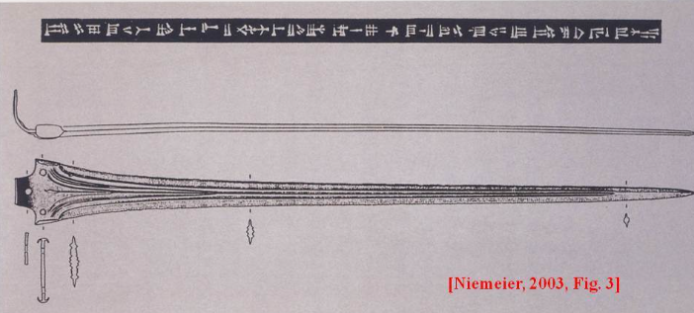
B. Αρχαιολογική επιβεβαίωση του ιστορικού γεγονότος της σύγκρουσης του Χετταίου βασιλιά με τη συμμαχία της Ασίας
Μυκηναϊκό ξίφος τύπου Β, το οποίο βρέθηκε στη Χατούσσα(Παπαδέρλης, 2021 σ. 21 εικ. 4).

Slide 35
Φέρει επιγραφή στην ακκαδική γλώσσα, η οποία κάνει αφορά στην εκστρατεία του βασιλιά Τουντχαλιία εναντίον της Assuwa.(https://www.blod.gr/lectures/eisagogi-stin-polemiki-tehnologia-ton-arhaion-ellinon/)

Slide 36
Στοιχείο που ενισχύει την εμπλοκή των Μυκηναίων στην εξέγερση της συμμαχίας της Assuwwa, αποτελεί η μεταγενέστερη επιστολή (α΄ μισό του 13^{ου} αι. π.Χ.) στη χεττιτική γλώσσα, κάποιου βασιλιά της Αχχιγιάβας, προς τον Χετταίο βασιλιά, πιθανόν, τον Muwattalli. Στην επιστολή γίνεται αναφορά στη διάλυση της Συμμαχίας της «Ασίας» από τον Χετταίο βασιλιά Τουντχαλιία και την προσάρτηση κάποιων νησιών του Ανατολικού Αιγαίου από τους Χετταίους.
Σκοπός της επιστολής είναι η επίλυση του προβλήματος αναφορικά με το ιδιοκτησιακό καθεστώς των νησιών, το οποίο προέκυψε μετά την διάλυση της συμμαχίας και την προσάρτηση των νησιών από τους Χετταίους.

Slide 37
Assuwa - «Potnia Aswiya»,
Σύνδεση της γεωγραφικής περιοχής της Assuwa, (αναφορά στα χεττιτικά κείμενα) με την αναφορά της «Potnia Aswiya», δηλαδή της «θεάς από την Ασία» ή θεάς Ασίας, στις μυκηναϊκές πινακίδες π.χ. Πύλο και πιθανότατα σύγχρονες με τις χεττιτικές. Ο όρος Aswiya, συνδέεται στενά με τον χεττιτικό όρο «Assuwa».
Πιθανόν το επίθετο αυτό αποτελούσε και κύριο όνομα (΄ΑσFιος), στην Πύλο, Κνωσσό και Μυκήνες, ενώ στην Ιλιάδα του Ομήρου (Β, 461) το επίθετο «άσιος», αναφέρεται στον λειμώνα, που σχημάτιζε η ροή των υδάτων του ποταμού Καΰστρου, στη Δυτική Μ. Ασία.
Στον Όμηρο η λέξη Ασία έχει σαφή γεωγραφικό χαρακτήρα αποδίδοντας την κεντροδυτική Μικρά Ασία. Σύμφωνα δε με το λεξικό το Στέφανου Βυζαντίου: «ἀγνοεῖ γάρ Ὄμηρος τήν Ἀσίαν ὡς καί τήν Εὐρώπην».
Στον Ηρόδοτο η λέξη Ασία υποδηλώνει την γεωγραφική έκταση της Μικράς Ασίας και της Εγγύς Ανατολής.

Slide 38
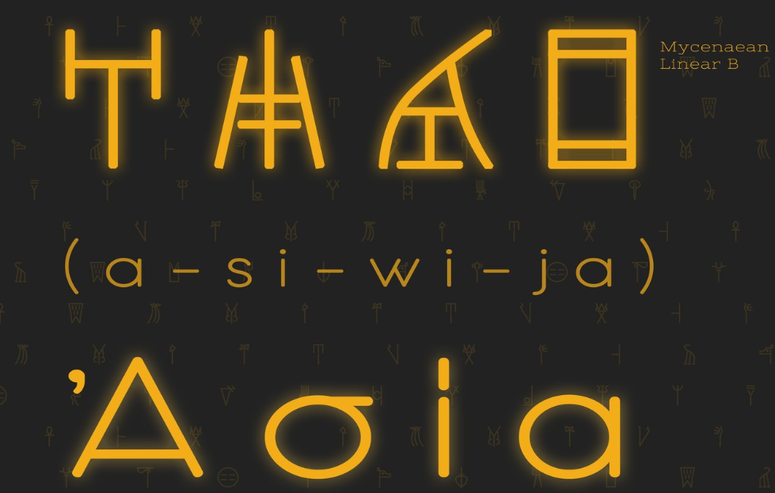

Slide 39
Τόπος προέλευσης της θεότητας από την Μικρά Ασία;
Εάν ναι, τότε πρόκειται στην περίπτωση αυτή αποδεικνύεται ο
αμφίδρομος χαρακτήρας της θρησκευτικής διπλωματίας.
Συμπέρασμα: Την εποχή αυτή οι Έλληνες Μυκηναίοι φαίνεται ότι είχαν μία σταθερή βάση στα δυτικά παράλια της Μικράς Ασίας, οι οποίοι είχαν τη δυνατότητα διπλωματικής επικοινωνίας, τόσο με τη Συμμαχία της “Assuwa”, όσο και με το κράτος των Χετταίων.

